Slide 1
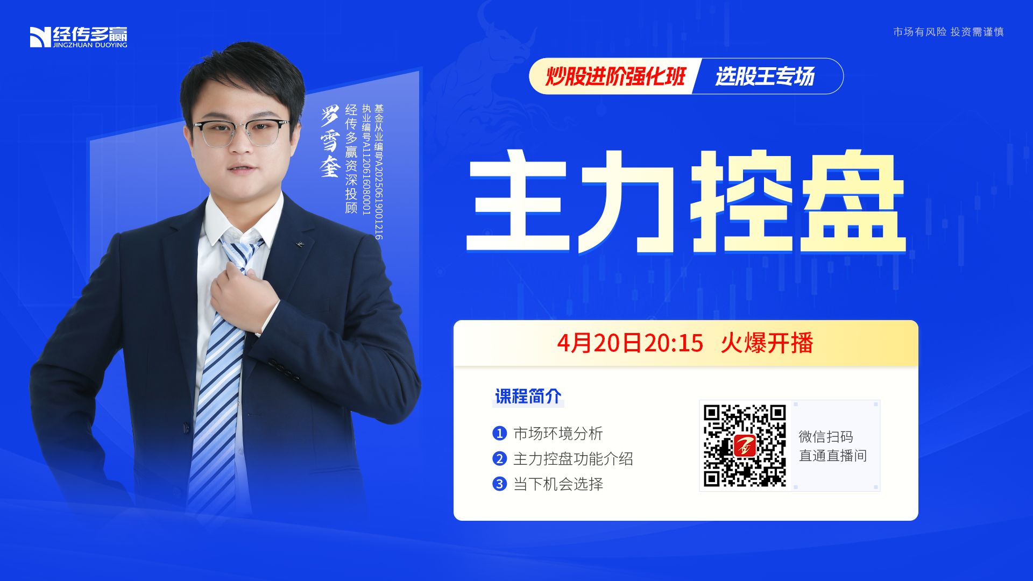

Slide 2

0 1
市场简评
0 2
主力控盘的使用的环境
0 3
建立股池的方法
0 4
买卖原则

Slide 3
PART 01
市场简评

Slide 4
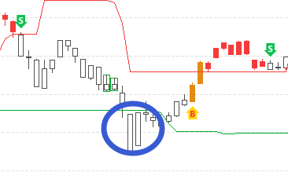
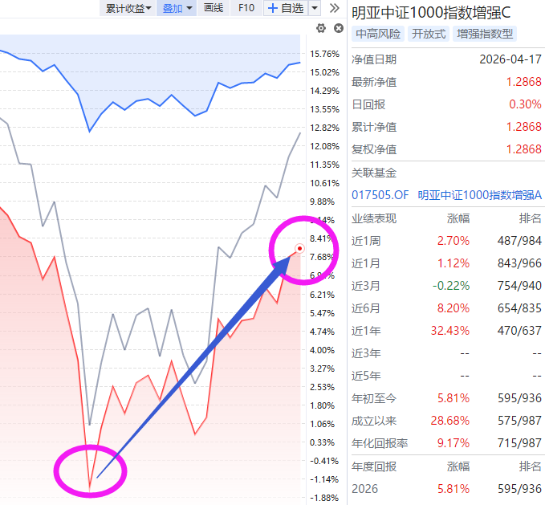
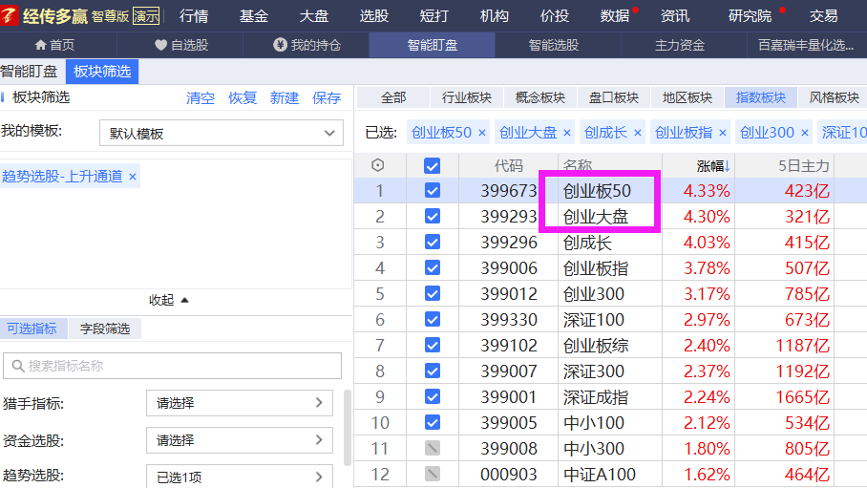
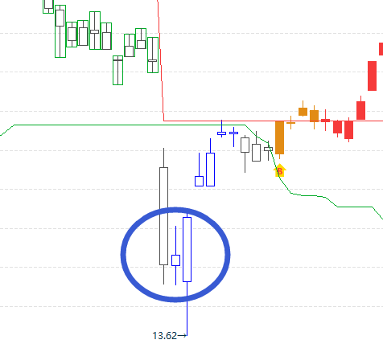
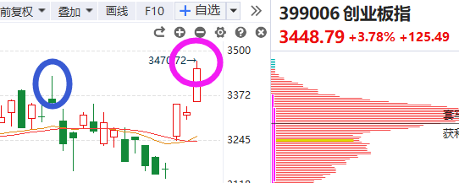
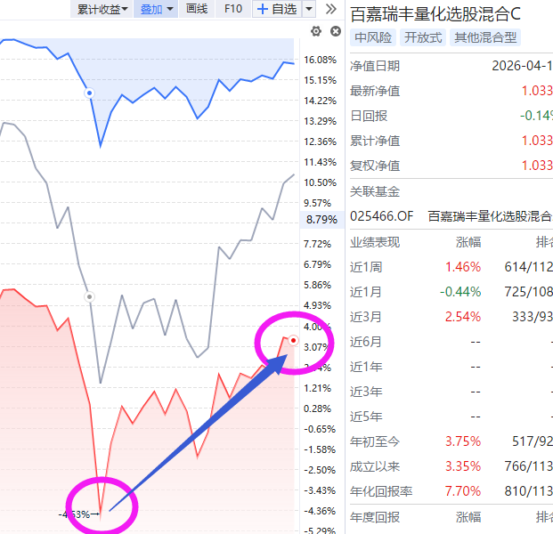
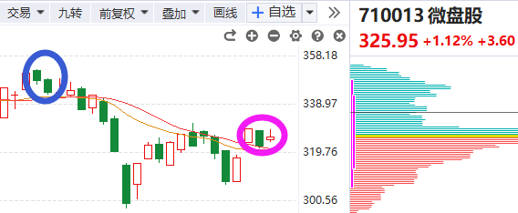
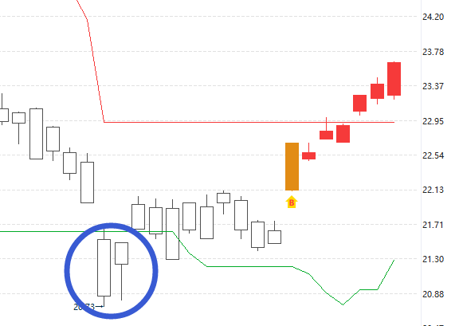
  四月市场结构
2024.4月
各指数中大市值带动指数反弹
大市值/高控盘/高价股
2025.4月
小盘/无控盘/低价股
近年四月特征：
①指数挖坑，逢跌金字塔布局宽基（ETF）易获利。
②市场以大而美为风格拉抬指数。
2026.4月

Slide 5
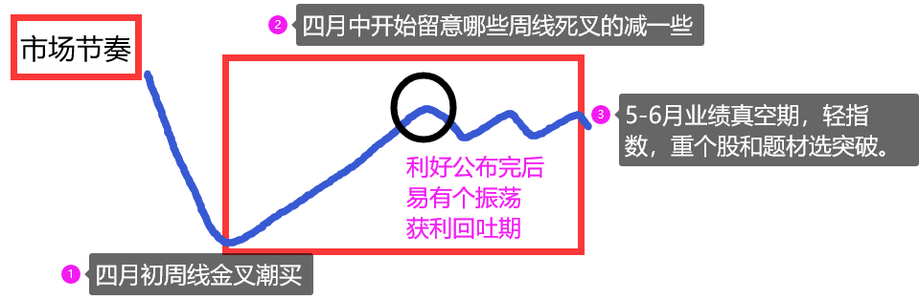
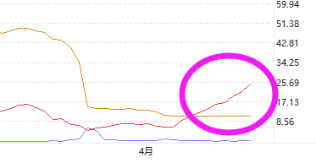
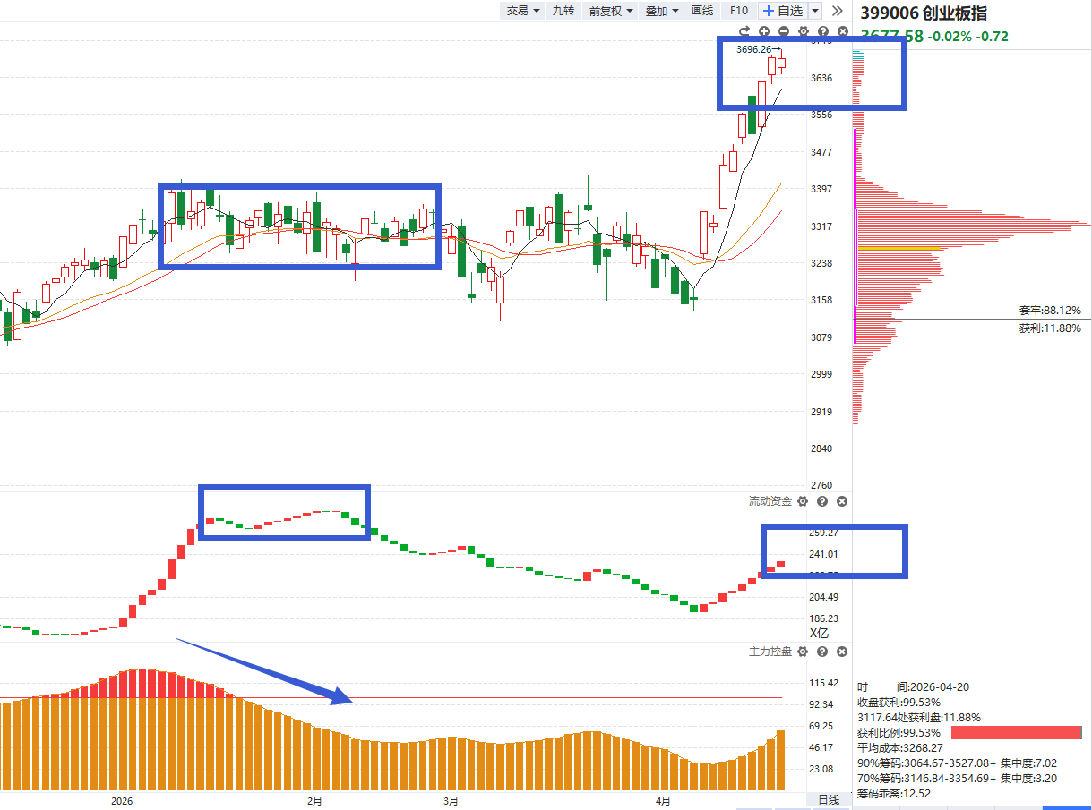
  注意承压波段
指数震荡信号：
①先涨的创业板指跌破五日线
②资金开始出现分歧
③短线上攻回落
策略：
①还在涨的主线品种持仓等分歧信号（光通信）
②想买的试错补涨类，避免追高。（如航天、有色）
③游资票方向分化大，少碰（如医药）

Slide 6
PART 02
主力控盘使用环境

Slide 7
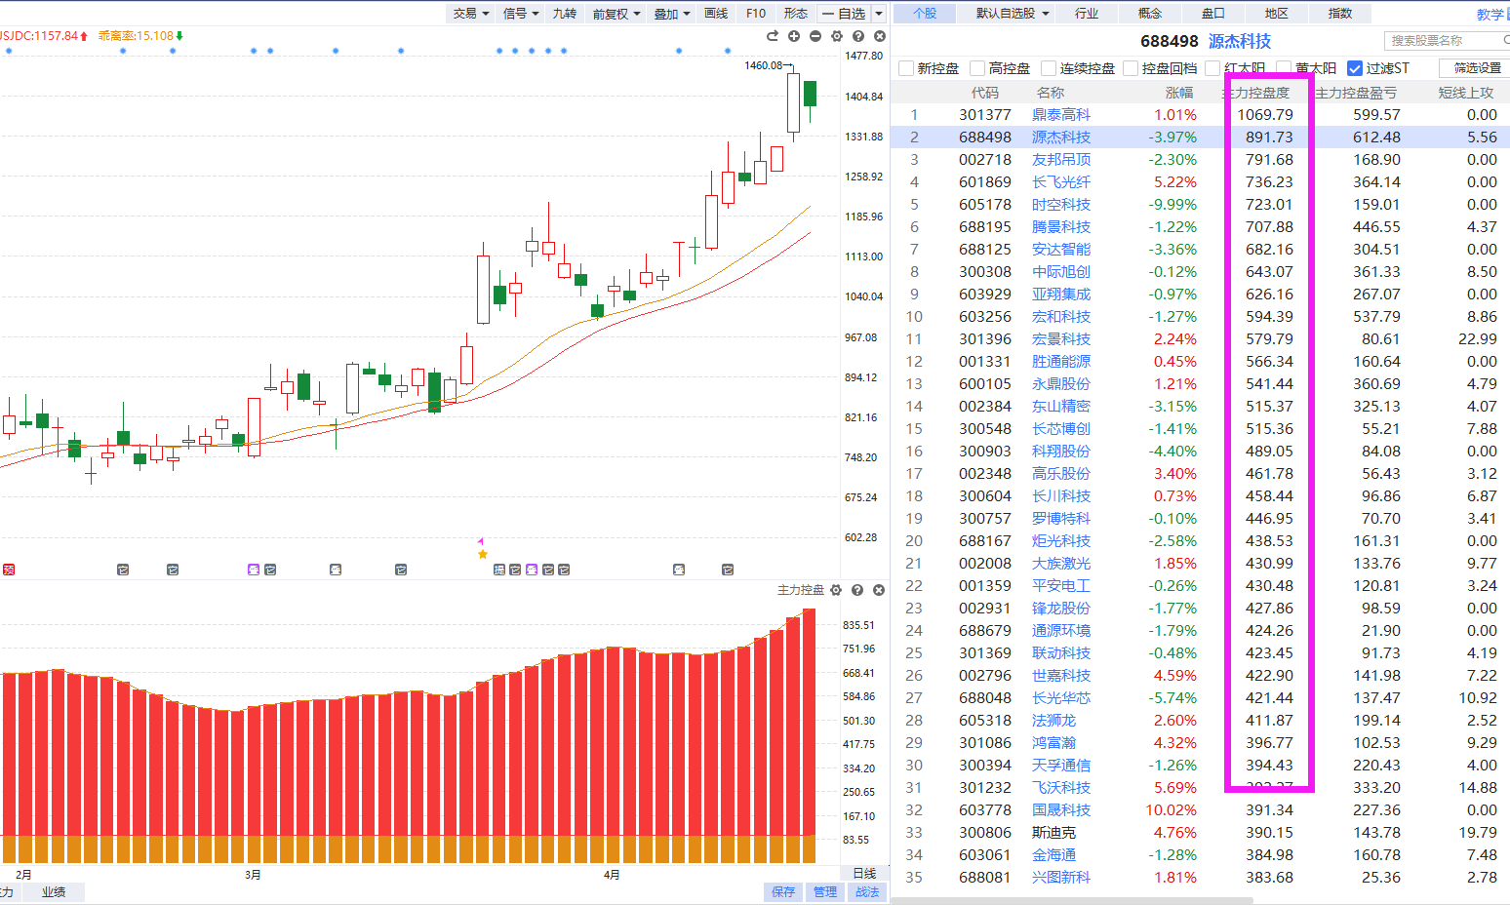
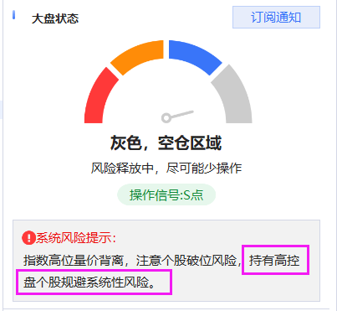
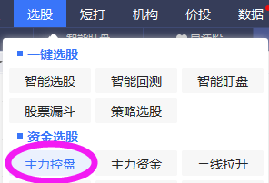
  1.主力控盘指标的用法
主力控盘平台
特点：
1.资金沉淀深，个股走势红肥绿瘦，涨多跌少。
2.走势相对独立，受大盘影响小。
3.容错率高，走强走弱会反复有操作空间。
4.趋势明朗慢牛，叠加流动资金也能走爆发。

Slide 8
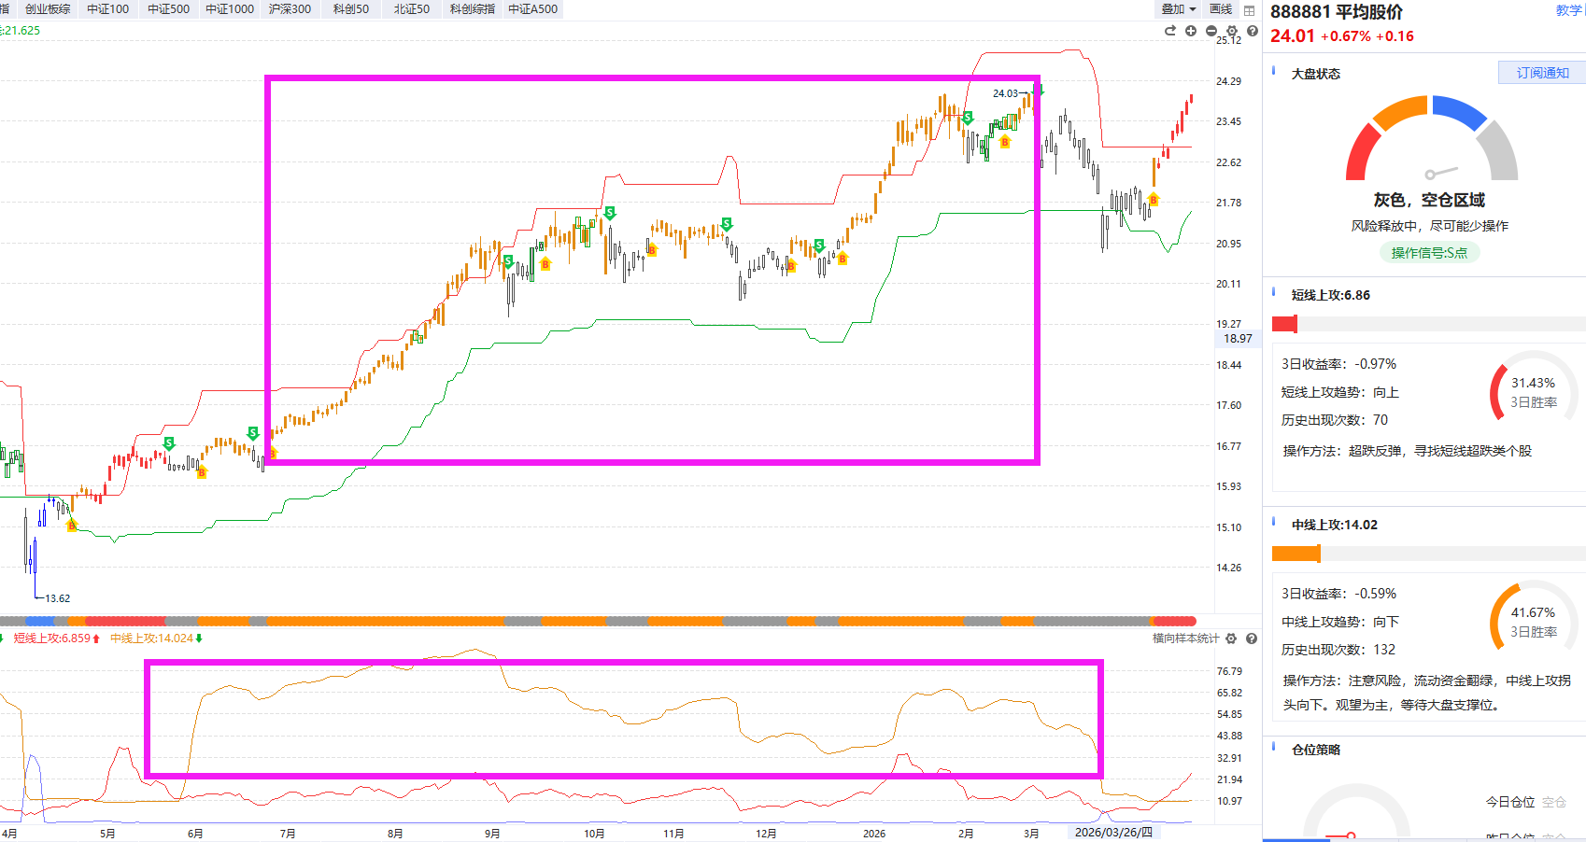
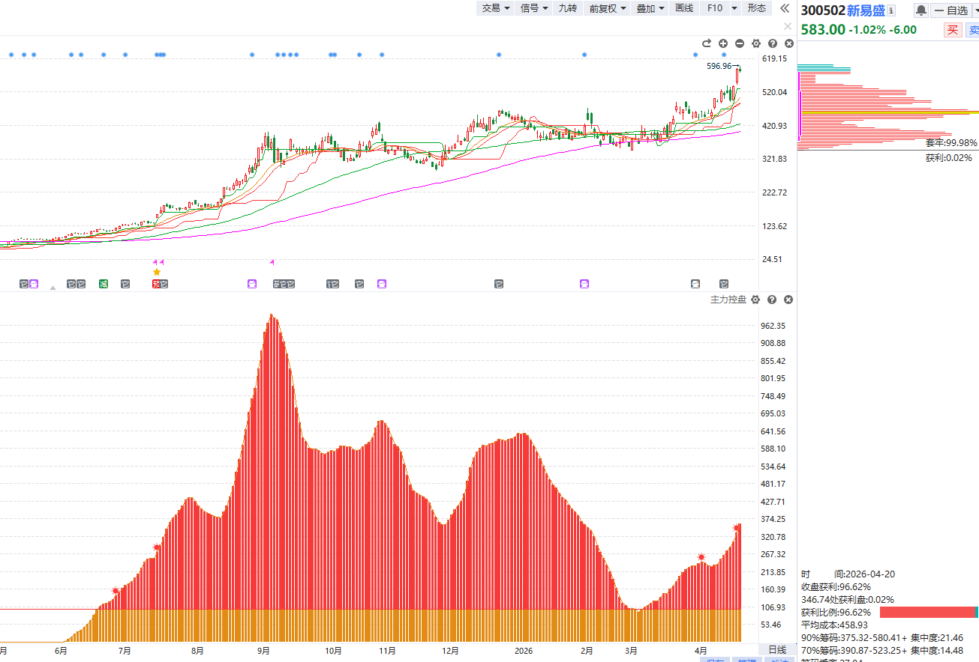
  2.主力控控盘的使用环境
大盘黄色区域：
①中线上攻在上
②趋势抱团股行情
③绩优+控盘股强者恒强

Slide 9
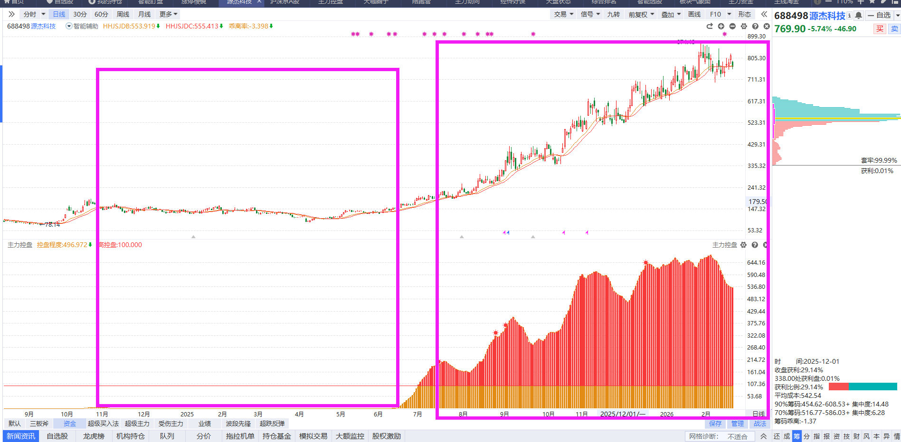
  3.有控盘和无控盘阶段
有控盘阶段：
①趋势慢牛，行情持续性好
②行业利好频出
③基本面好，行业龙头
无控盘阶段：
①60日均线下，上涨不持续
②负面消息缠身
③行业景气度低

Slide 10
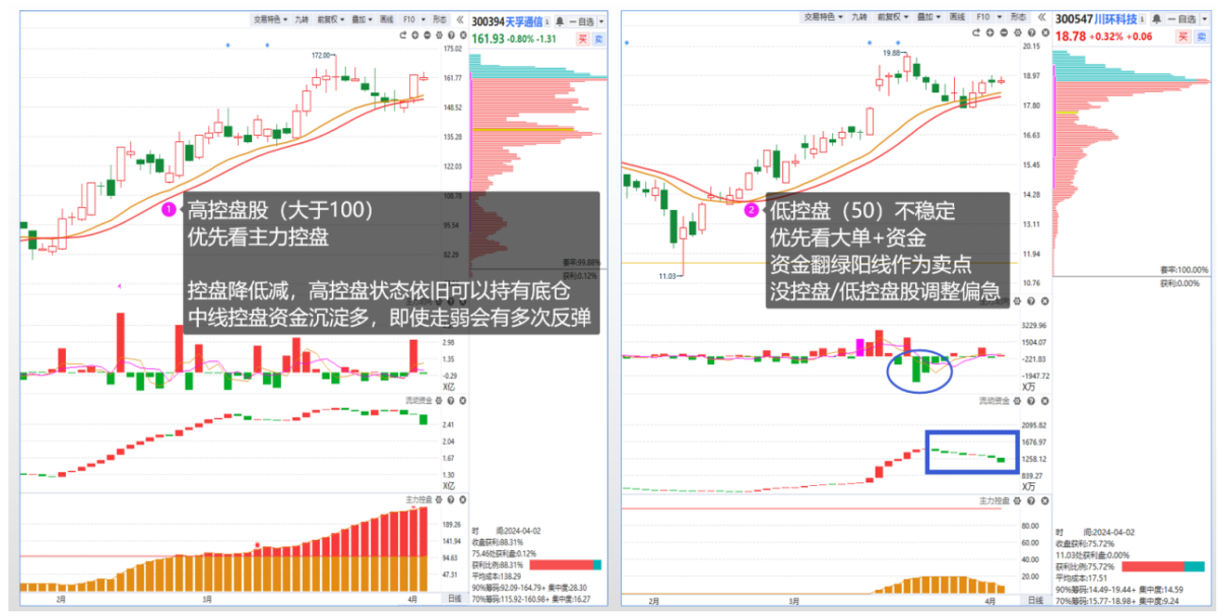
  4.低控盘和高控盘

Slide 11
PART 03
建立股池

Slide 12
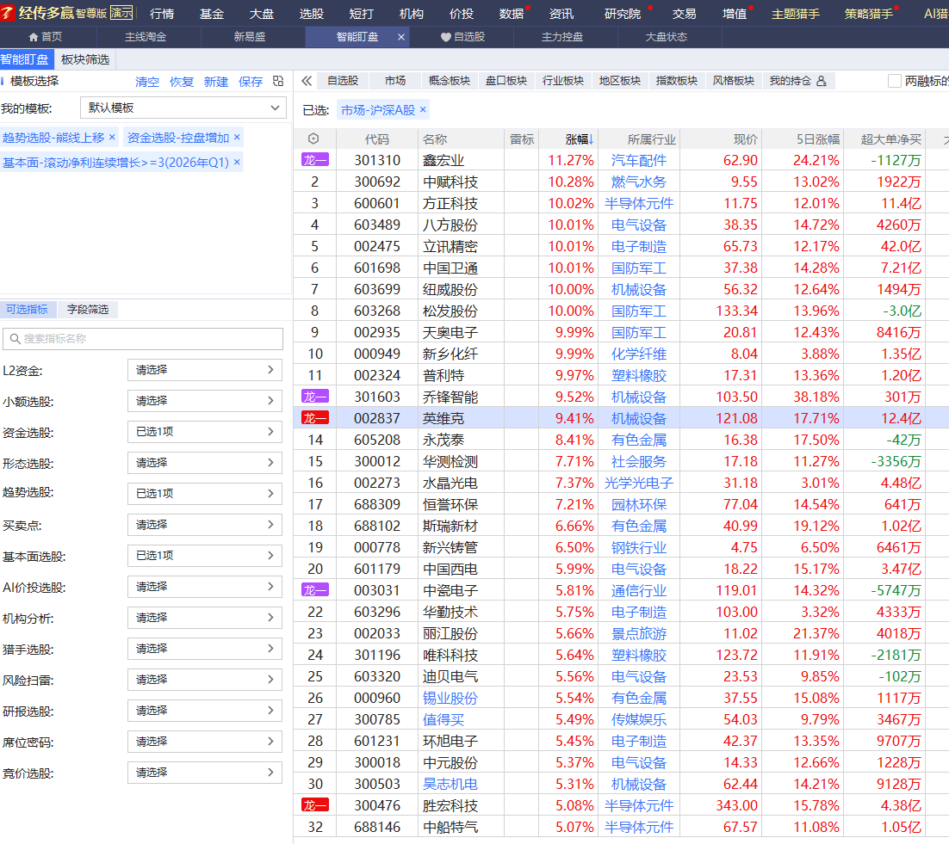
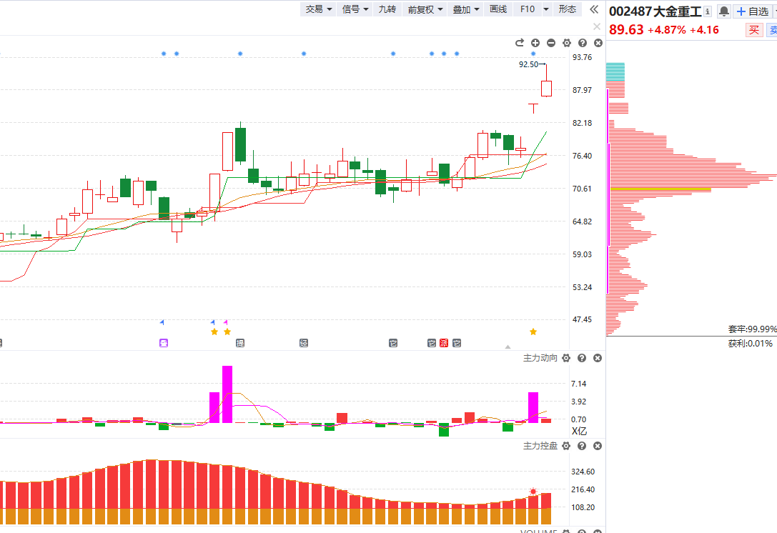
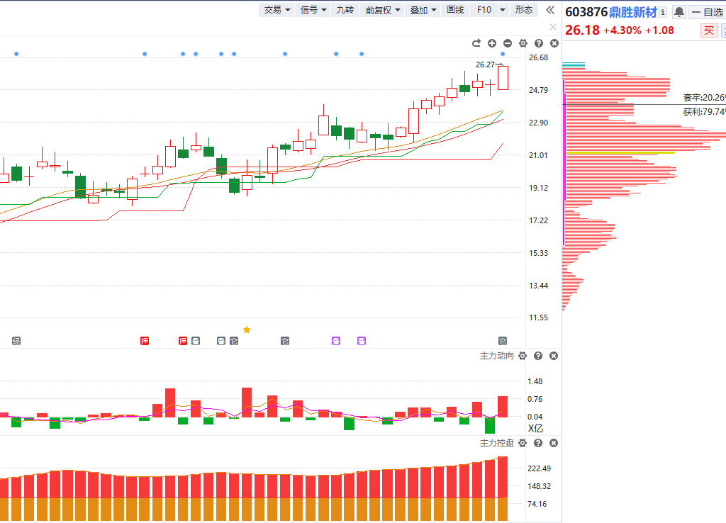
  建立控盘双突破股池

Slide 13
PART 04
买卖原则

Slide 14
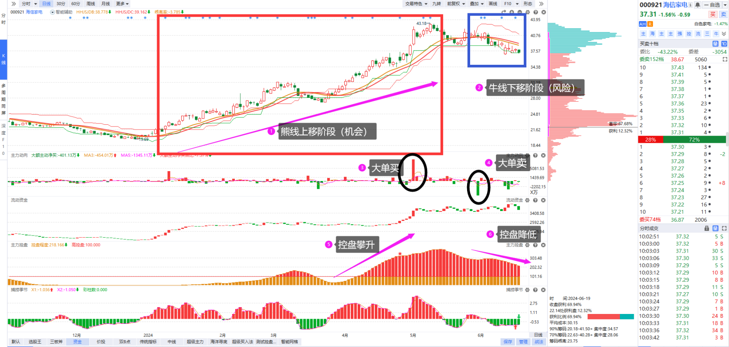
  牛熊线+控盘判断个股买卖

